Slide 1
Latvijas Universitātes P.Stradiņa medicīnas koledža
Sieviešu līdzestība krūts ļaundabīga audzēja agrīnā diagnostikā
Zane Paškovecka, Jolanta Pupure
Jūrmala 2023

Slide 2
Ievads
Neskatoties uz gadu desmitiem ilgušajiem pētījumiem, krūts vēža sastopamība turpina palielināties, un skar vienu no 20 sievietēm visā pasaulē un pat katru astoto valsti ar augstu ienākumu līmeni (Britt et al., 2020).
Krūts ļaundabīgi audzēji ir vieni no biežāk sastopamajiem audzējiem sievietēm Latvijā, ik gadu reģistrējot vairāk nekā 1000 sieviešu (Baltiņa, 2012).
Kopš 2009. gada Latvijā darbojās vairākas vēža skrīninga programmas, tai skaitā sievietēm no 50 līdz 68 gadiem reizi divos gados ir iespēja veikt valsts apmaksātu krūts vēža profilaktisko pārbaudi. Papildus vizuālas un palpatori atklātas izmaiņas palīdz audzēja agrīnā diagnostikā (Baltiņa, 2019).

Slide 3
Darba mērķis
Noskaidrot sieviešu līdzestību krūts ļaundabīga audzēja agrīnā diagnostikā.

Slide 4
Materiāli un metodes
Tika veikts kvantitatīvais pētījums.
Izveidotas aptaujas anketas www.visidati.lv ar 20 jautājumiem.
Pētījumā piedalījās 194 sievietes vecumā no 20-70 gadu vecumam.

Slide 5
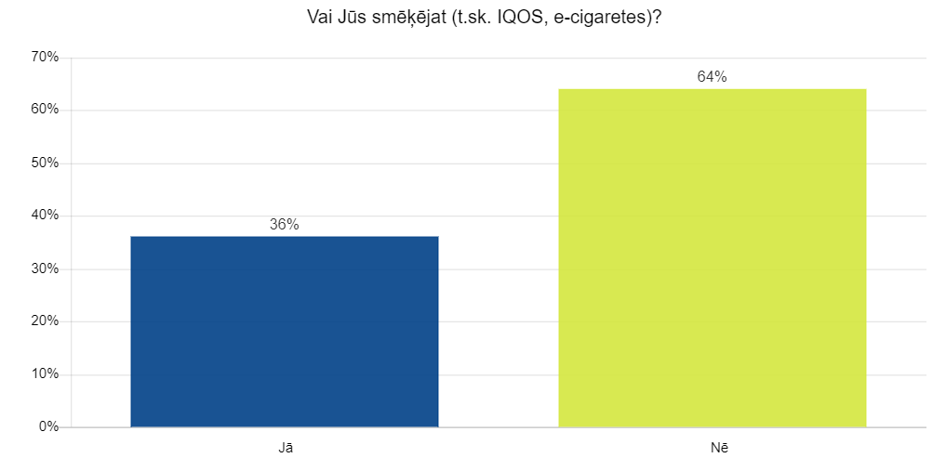
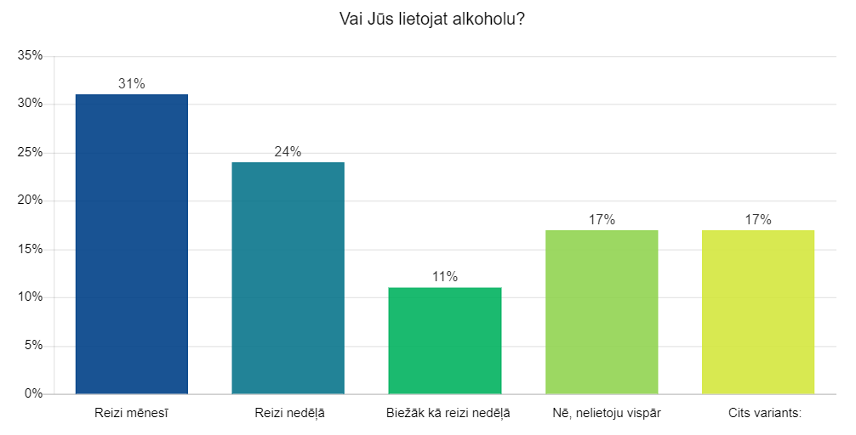
Rezultāti
Pētījumā iegūtie dati rāda, ka pēdējo gadu laikā sievietes pievērš lielāku uzmanību savai veselībai un cenšas izslēgt riska faktorus, kas varētu provocēt krūts ļaundabīga audzēja attīstību (smēķēšana, alkohols, medikamenti).

Slide 6
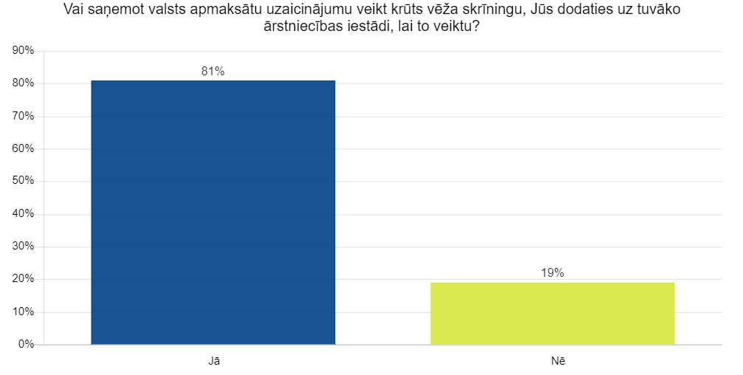
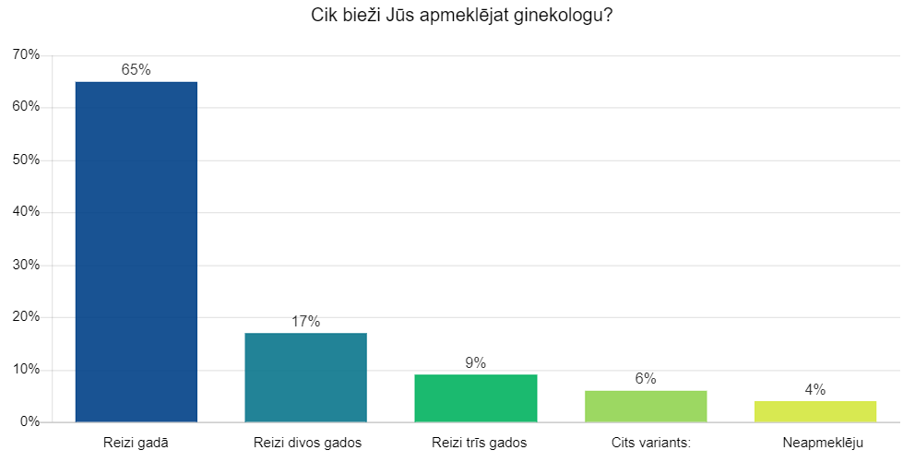
Rezultāti
71% aptaujāto sieviešu regulāri apmeklē ginekologu, un 81% sieviešu veic valsts apmaksātas krūts pārbaudes.

Slide 7
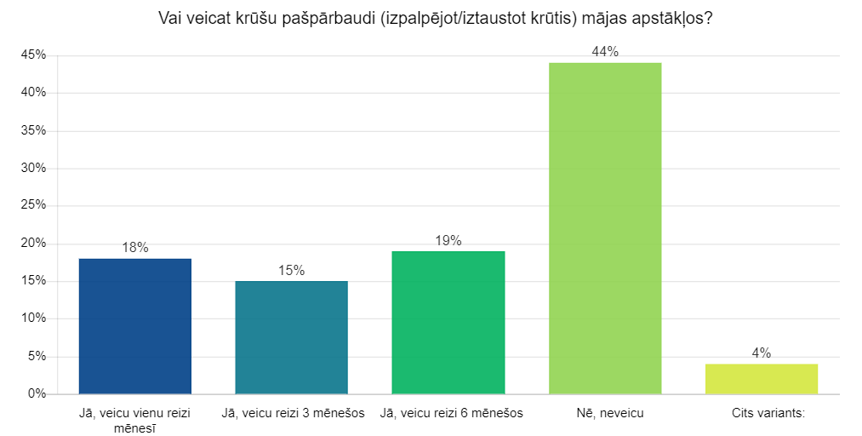
Rezultāti
Dati rāda, ka krūšu pašpārbaudi mājās regulāri veic tikai 18% aptaujāto respondentu, kas ir ļoti zems rādītājs.

Slide 8
Secinājumi
Vēl joprojām ir nepieciešams, lai ginekologi, ģimenes ārsti un ārstu palīgi vērstu lielāku uzmanību sieviešu izglītošanā par krūšu pašpārbaudi.

Slide 9
Literatūra
Baltiņa, D. 2012. Jums ir krūts vēzis? Parunāsim par to! Rīgas Austrumu klīniskās universitātes slimnīcas Atbalsta fonds. 4-6 lpp.
Baltiņa, D. 2019. Onkoloģisko slimību savlaicīga diagnostika bērniem un pieaugušajiem. Eiropas Sociālā fonda projekts Nr. 9.2.6.0/17/I/001 “Ārstniecības un ārstniecības atbalsta personāla kvalifikācijas uzlabošana”, 11 lpp.
Britt, KL, Cuzick, J, Phillips, KA. 2020. Key steps for effective breast cancer prevention. Nature reviews. Cancer. 20(8):417-436.

Slide 10
Paldies

